Slide 1
Απονομή απολυτηρίων και αναμνηστικών πλακετών
Περιφερειακό Δημοτικό Σχολείο Αλεθρικού

Slide 2
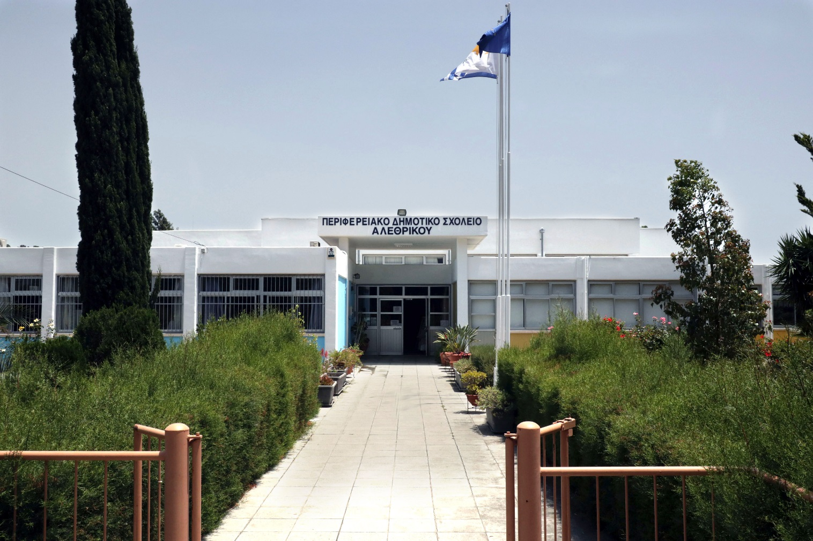

Slide 3
Στ΄1

Slide 4
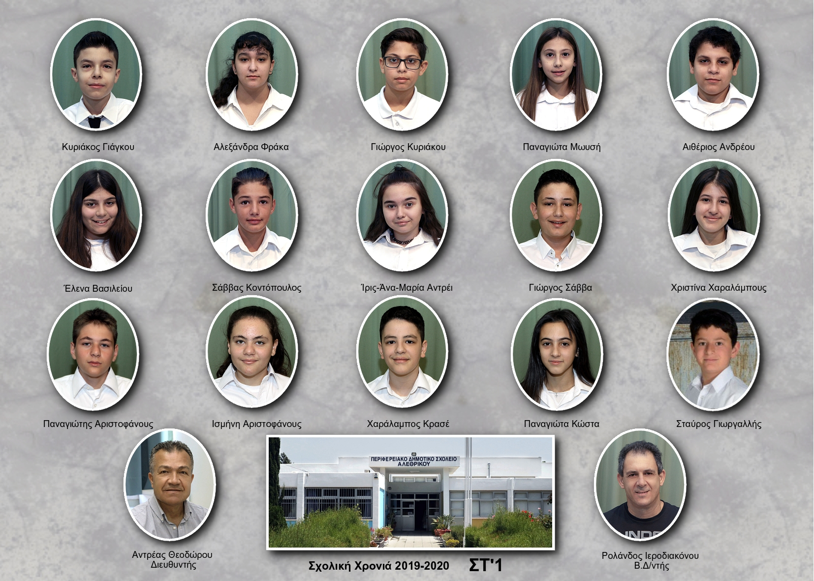
Περιφερειακό Δημοτικό Σχολείο Αλεθρικού

Slide 5
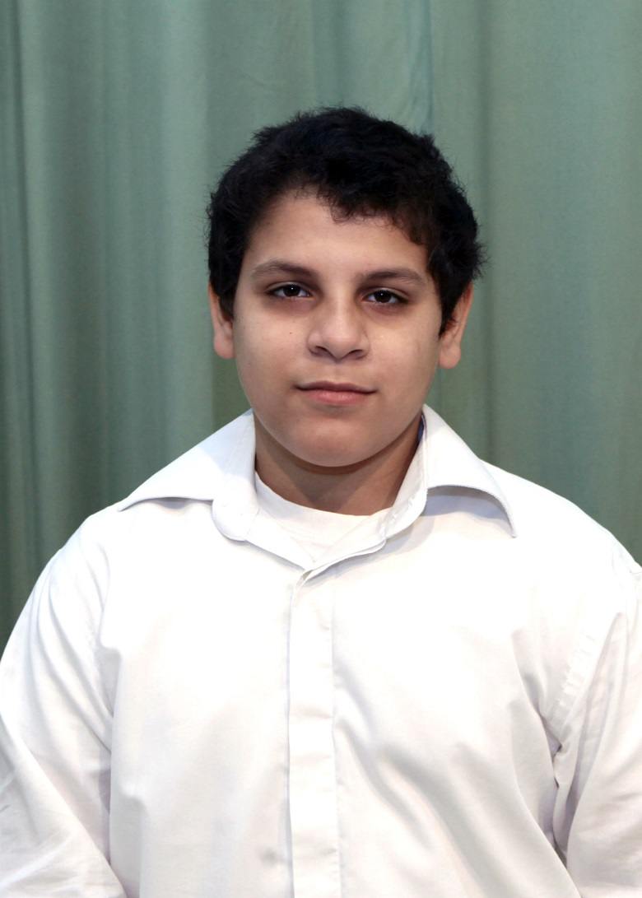
Αιθέριος Ανδρέου
Μια εξαετία με υπέροχες αναμνήσεις, χαρές και λύπες, ενθουσιασμούς και στεναχώριες!

Slide 6
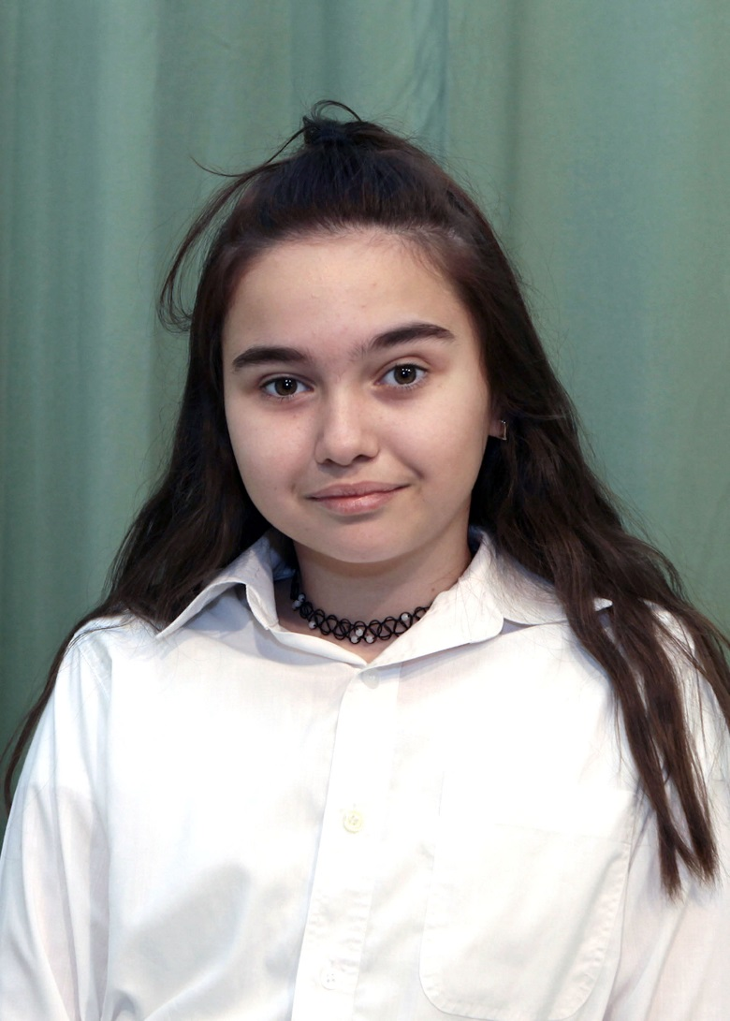
Ίρις Άνα Μαρία Αντρέι
Η φετινή χρονιά ήταν λίγο περίεργη. Χαίρομαι που θα πάω Γυμνάσιο αλλά λυπάμαι που θα φύγω. Φεύγω με πολλές και αξέχαστες αναμνήσεις.

Slide 7
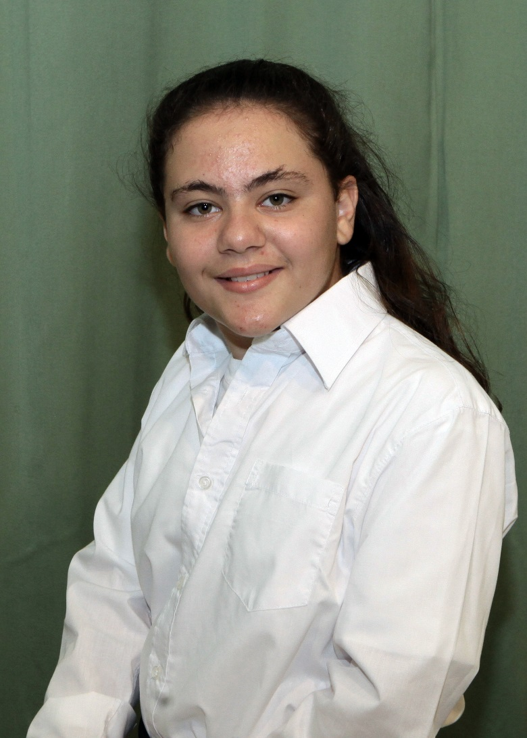
Ισμήνη Αριστοφάνους
Αυτή η χρονιά ήταν μια παράξενη και δύσκολη χρονιά για όλους μας. Εγώ και οι συμμαθητές μου θα μείνουμε γνωστοί σαν οι «μαθητές του κορονοϊού». Αφήνω πίσω μου την παιδική ηλικία στο Δημοτικό, όπου πέρασα 6 υπέροχα χρόνια. Ευχαριστώ όλους τους δασκάλους και τις δασκάλες μου!

Slide 8
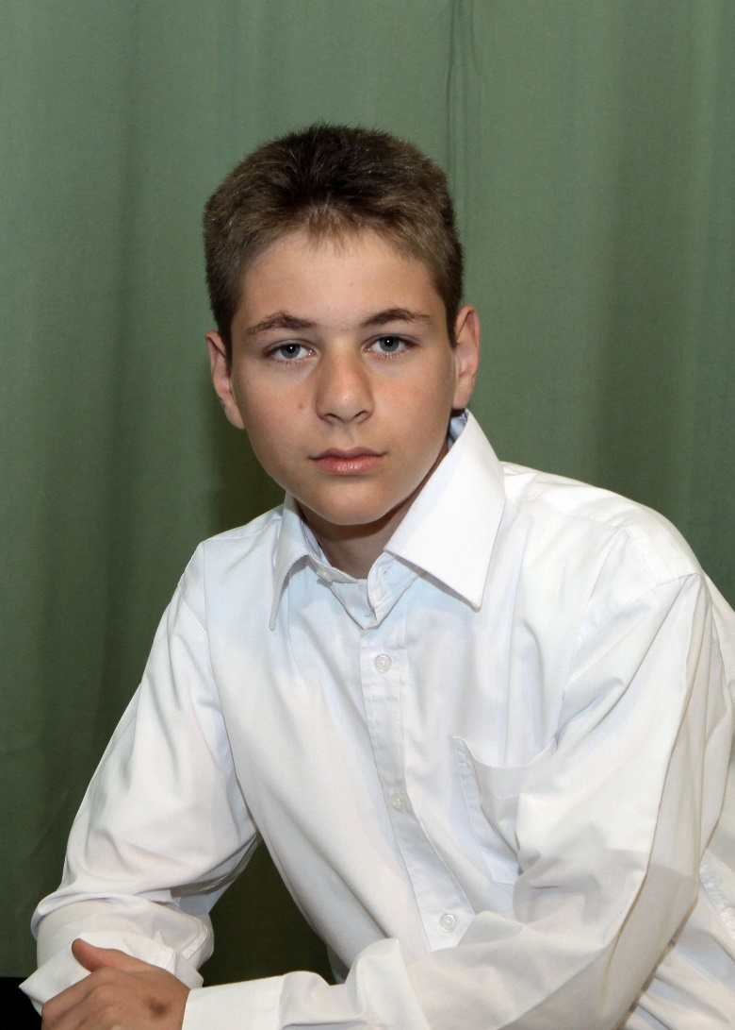
Παναγιώτης Αριστοφάνους
Πέρασε ακόμη μια παράξενη χρονιά. Αυτό που ξέρω είναι ότι είμαι χαρούμενος και ενθουσιασμένος που αποφοιτώ από το Δημοτικό σχολείο και θα πάω στο Γυμνάσιο, στο οποίο είμαι σίγουρος ότι θα μάθω ακόμη περισσότερα πράγματα.

Slide 9
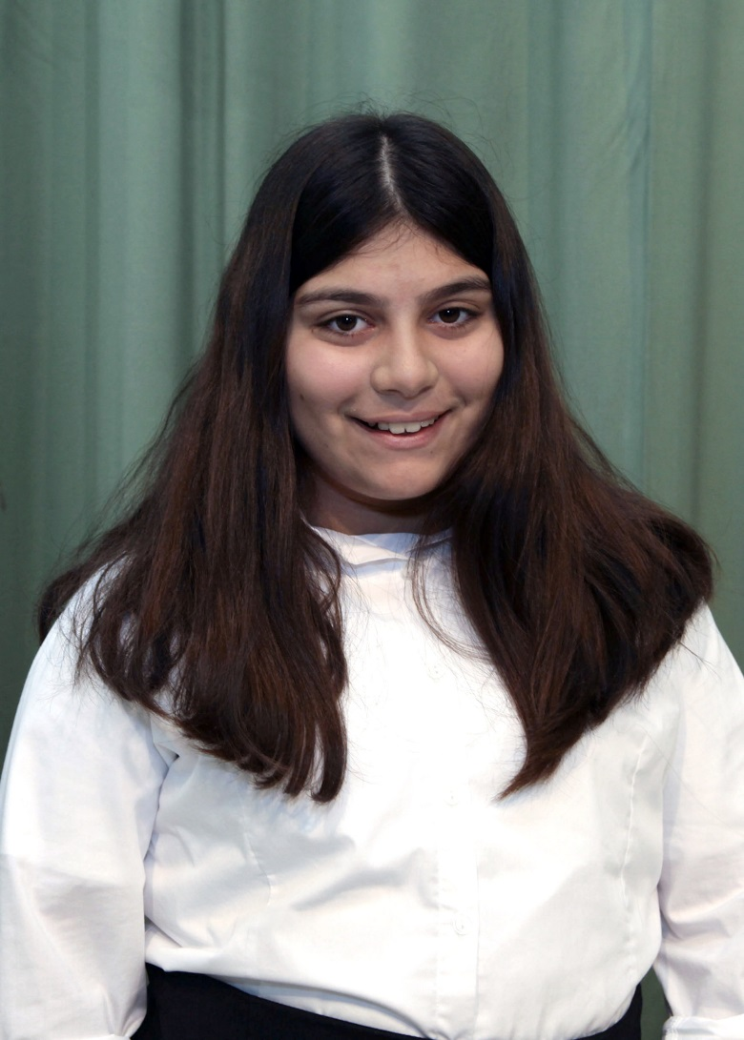
Έλενα Βασιλείου
Έξι χρόνια γεμάτα αναμνήσεις, έξι χρόνια φεύγουν και τα όνειρα ταξιδεύουν! Μια βαλίτσα γεμάτη αναμνήσεις, έτοιμη για καινούριο ταξίδι!

Slide 10
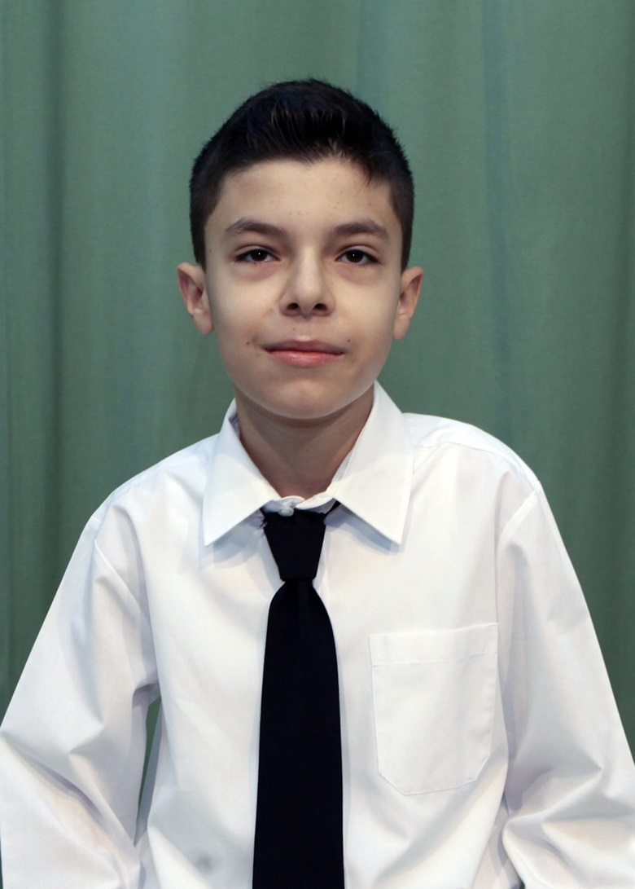
Κυριάκος Γιάγκου
Ένα τεράστιο ΕΥΧΑΡΙΣΤΩ σε όλους τους δασκάλους και σε όλες τις δασκάλες μου, αυτά τα έξι ολόκληρα χρόνια στο Δημοτικό Σχολείο!

Slide 11
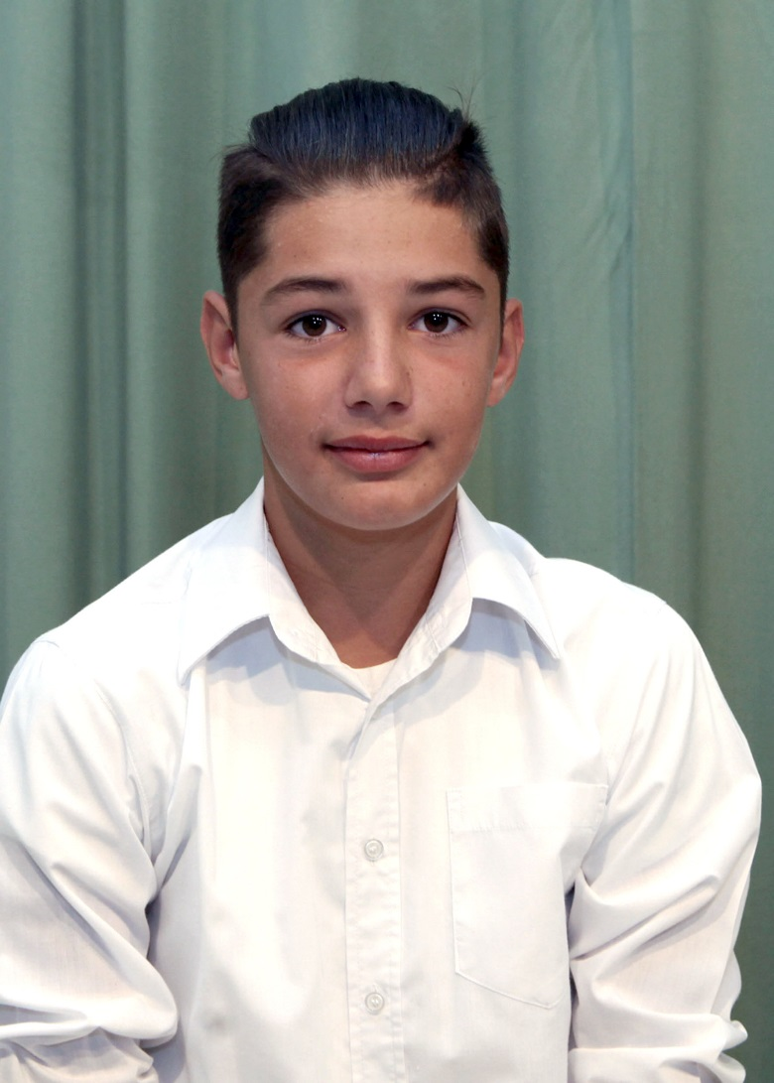
Σάββας Κοντόπουλος
Νιώθω χαρά που θα φύγω από το Δημοτικό και λύπη που δε θα ξαναδώ τους συμμαθητές μου ως μια ομάδα. Εύχομαι σε όλους και όλες καλή αρχή!

Slide 12
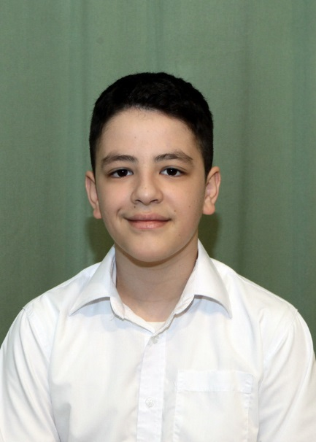
Χαράλαμπος Κρασέ
Χαίρομαι που θα πάω Γυμνάσιο, γιατί θα κάνω νέες φιλίες και θα γνωρίσω νέα άτομα. Θα μου λείψει όμως το Δημοτικό γιατί ήμουν εκεί για έξι ολόκληρα χρόνια και νομίζω θα είναι μια πάρα πολύ μεγάλη αλλαγή για μένα.

Slide 13
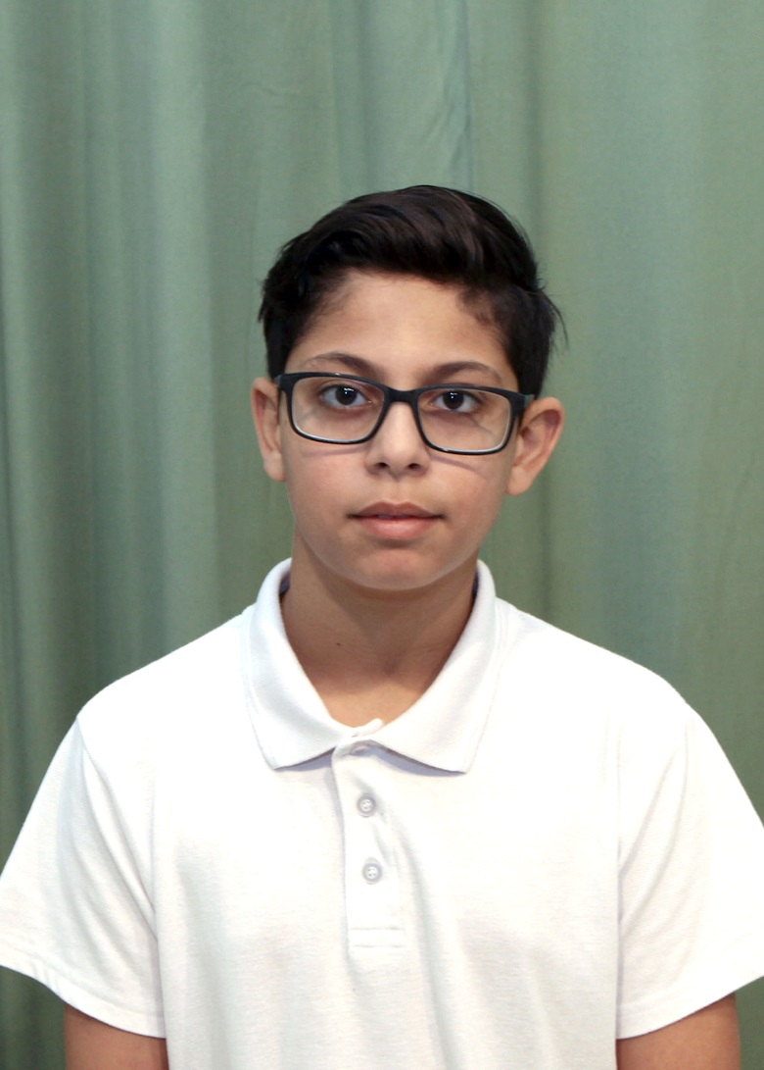
Γιώργος Κυριάκου
Θα θυμάμαι πάντα τους φίλους μου και το σχολείο μου. Ευχαριστώ για τις στιγμές που έζησα στο δημοτικό γιατί πέρασα πολύ ωραία! Καλό καλοκαίρι!

Slide 14
Παναγιώτα Κώστα
Πέρασαν γρήγορα τα 6 χρόνια. Θα μου λείψει το Δημοτικό. Περάσαμε πολύ ωραία. Εύχομαι καλή επιτυχία στους συμμαθητές και στις συμμαθήτριες μου!

Slide 15
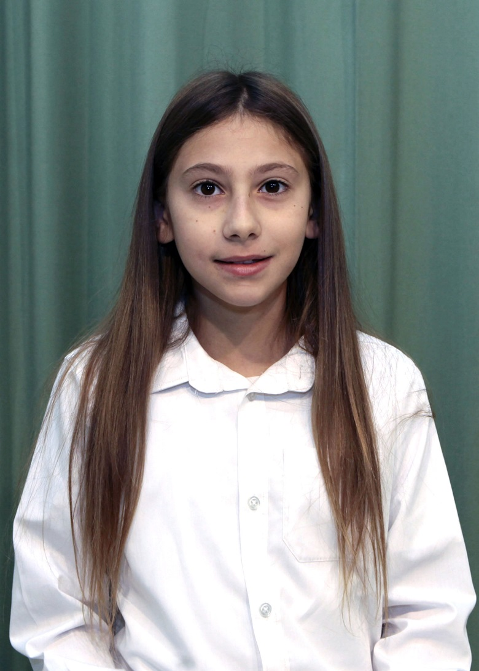
Παναγιώτα Μωυσή
Σε αυτό το σχολείο πέρασα τα ωραιότερα χρόνια της ζωής μου.
Καλή συνέχεια στο γυμνάσιο!

Slide 16
Γιώργος Σάββα
Θέλω να ευχηθώ στους συμμαθητές και στις συμμαθήτριες μου: «Να περάσετε καλά στο γυμνάσιο και καλό καλοκαίρι»!»

Slide 17
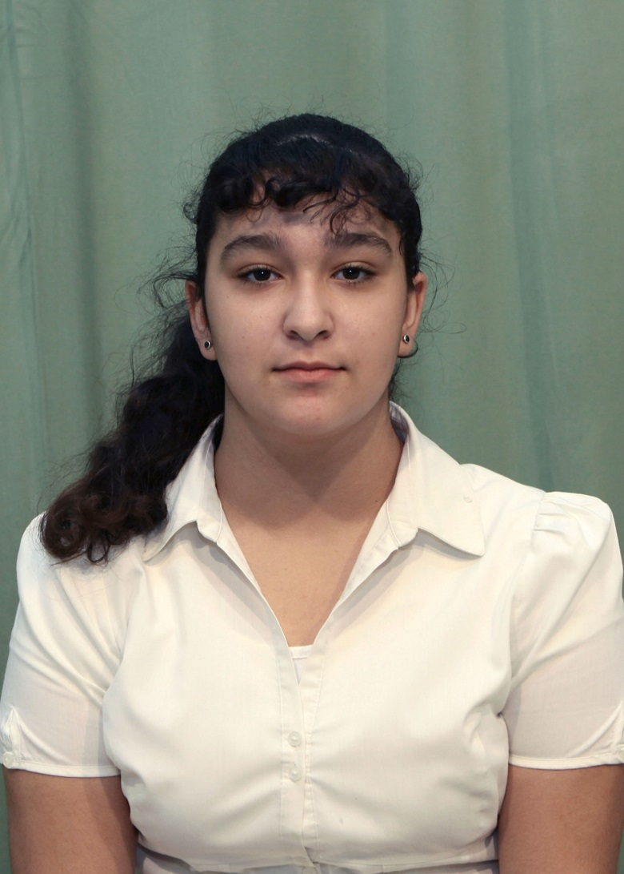
Αλεξάνδρα Φράκα
Οι εμπειρίες που περάσαμε ήταν πολλές, ανεπανάληπτες και ανεξίτηλες. Γυμνάσιο, δεν σε φοβόμαστε! Σου ερχόμαστε! Όλοι μια ομάδα-μια παρέα πλέον, αγαπημένοι και ενωμένοι!

Slide 18
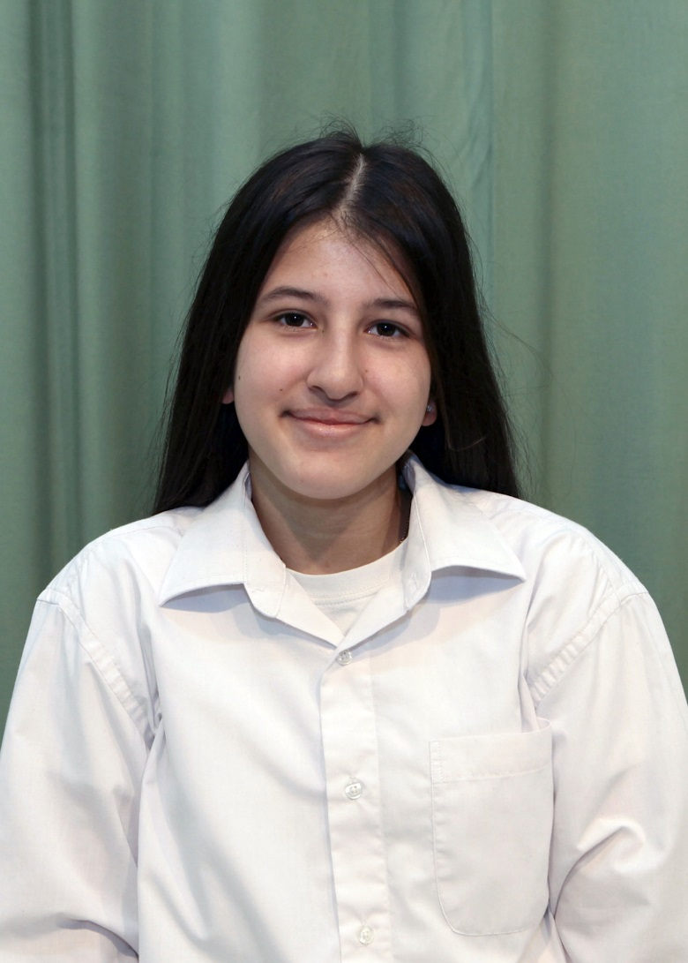
Χριστίνα Χαραλάμπους
Τα υπέροχα αυτά έξι χρόνια ήταν πολύ ιδιαίτερα! Δεν θα ξεχάσω όσα περάσαμε όλοι εμείς ως τάξη! Αγαπημένοι/ες μου συμμαθητές και συμμαθήτριες, να είσαστε πάντα καλά!

Slide 19
Στ΄2

Slide 20
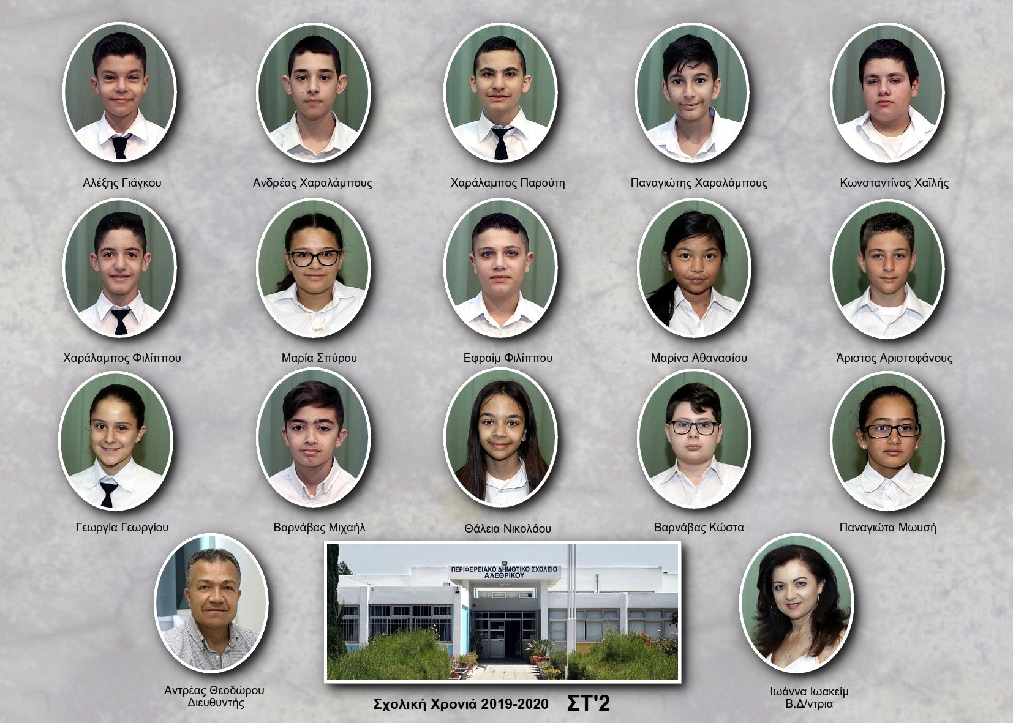
Περιφερειακό Δημοτικό Σχολείο Αλεθρικού

Slide 21
Μαρίνα Αθανασίου
Εύχομαι στους συμμαθητές και στις συμμαθήτριες μου να είναι ευτυχισμένοι/ες και καλό καλοκαίρι! Τους ευχαριστώ πολύ που με βοήθησαν να γίνω καλύτερη!

Slide 22
Άριστος Αριστοφάνους
Τώρα που έφτασε το τέλος της εξάχρονης διαδρομής στο δημοτικό σχολείο Αλεθρικού νιώθω λύπη γιατί θα πάω στο γυμνάσιο και θα έχω περισσότερα μαθήματα. Νιώθω όμως και χαρά για όλες αυτές τις υπέροχες στιγμές που πέρασα με τους φίλους μου.

Slide 23
Γεωργία Γεωργίου
Υπόσχομαι σε όλους τους δασκάλους και τις δασκάλες μου ότι θα εργάζομαι σκληρά και με όρεξη για να έχω καλές επιδόσεις. Θα θυμάμαι και θα εφαρμόζω τις συμβουλές τους. Καλό Καλοκαίρι και καλή συνέχεια εύχομαι σε όλους και όλες!

Slide 24
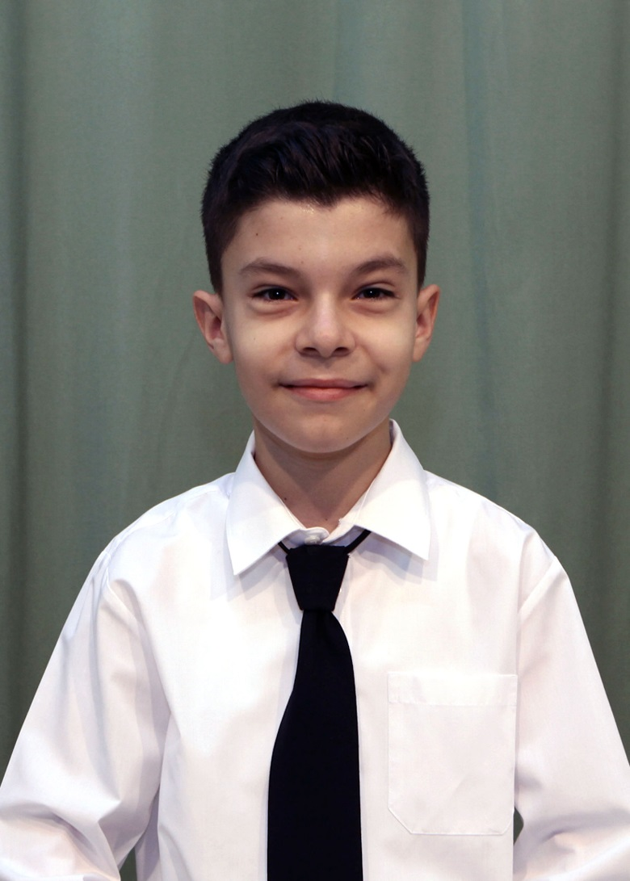
Αλέξης Γιάγκου
Έξι χρόνια στο δημοτικό σχολείο ήταν υπέροχα. Έκανα πολλούς φίλους, έμαθα πολλά πράγματα και οι δάσκαλοι/ες ήταν πολύ καλοί/ες. Θέλω να πω ένα μεγάλο ευχαριστώ στην δασκάλα μας κυρία Ιωάννα που μας νοιάζετε και μας αγαπάει.

Slide 25
Βαρνάβας Κώστα
Αυτό που θα μου μείνει χαραγμένο στο μυαλό μου είναι η ημέρα της Τσικνοπέμπτης που κάναμε επίδειξη ποδοσφαίρου στην εκδήλωση
«Αλεθρικό έχεις Ταλέντο».
Καλή αντάμωση στο Γυμνάσιο!

Slide 26
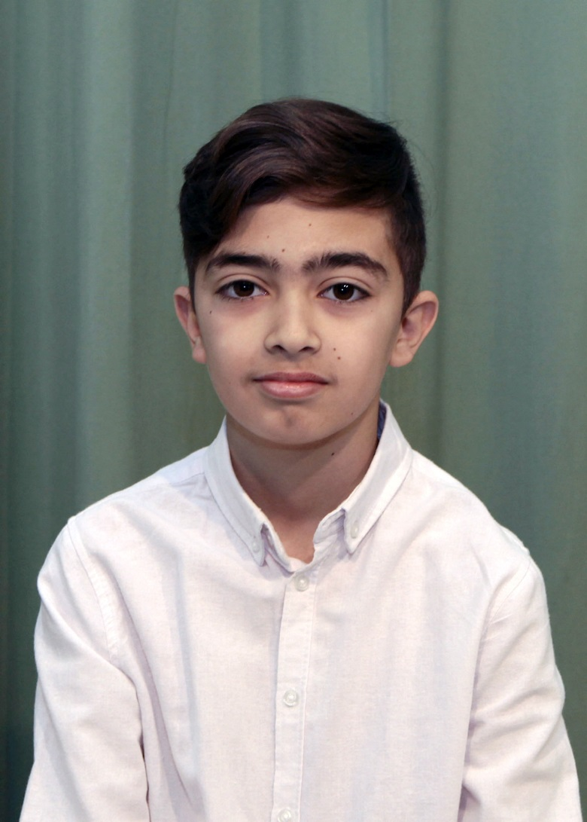
Βαρνάβας Μιχαήλ
Πέρασαν κιόλας έξι χρόνια από τότε που πρωτοπάτησα το πόδι μου στο σχολείο. Πάντα θα θυμάμαι του φίλους μου, τα παιχνίδια που παίζαμε στα διαλείμματα και τους δασκάλους και τις δασκάλες μας. Πάντα θα θυμάμαι τις εκδρομές μας. Από καρδιάς εύχομαι σε όλους τους/τις συμμαθητές/τριες μου να έχουν καλή σταδιοδρομία και να είναι χαρούμενοι/ες σε αυτό που κάνουν.

Slide 27
Παναγιώτα Μωυσή
Θα ήθελα να ευχηθώ στους συμμαθητές και στις συμμαθήτριες μου καλή πρόοδο και καλή αντάμωση στο Γυμνάσιο. Θα τους/τις αγαπώ για πάντα!

Slide 28
Θάλεια Νικολάου
Θα θυμάμαι πάντα τους δασκάλους και τις δασκάλες μας. Την κ. Έλενα γιατί ήταν η πρώτη μου δασκάλα και ήταν πολύ καλή μαζί μας. Την κ. Ξένια που δεν θύμωνε, μας έλεγε όμορφες ιστορίες και τραγούδια καθώς ζωγραφίζαμε. Θυμάμαι ακόμα τον κ. Δημήτρη γιατί ήταν αστείος και καλόκαρδος.

Slide 29
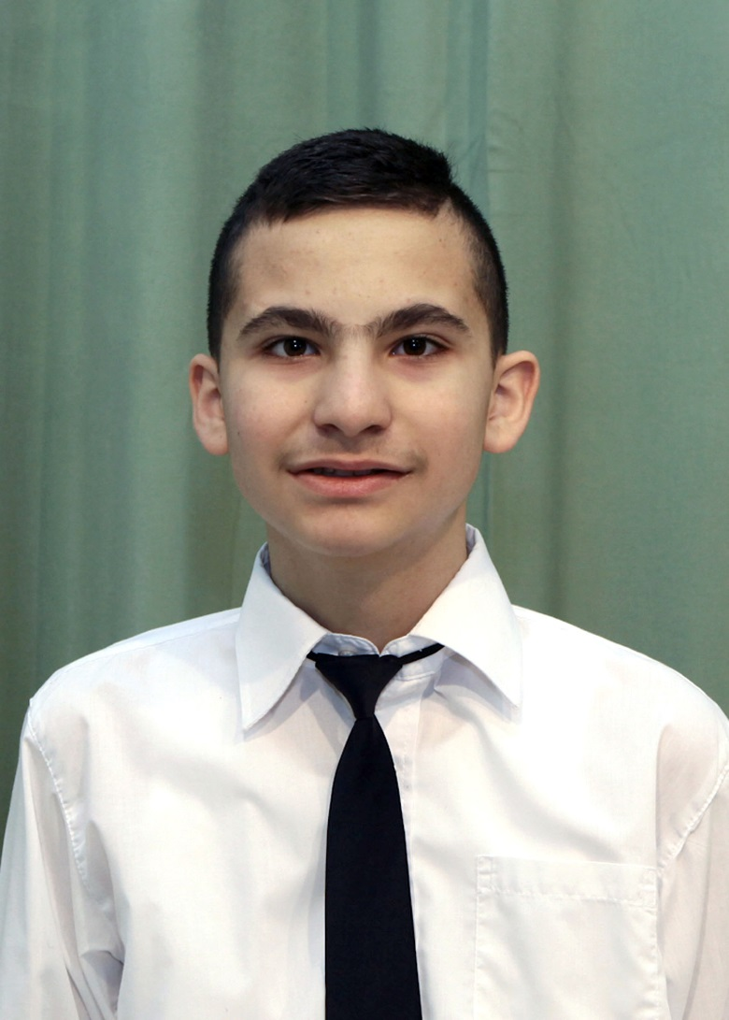
Χαράλαμπος Παρούτη
Τώρα που φεύγω από το δημοτικό νιώθω λυπημένος γιατί αποχαιρετάω του φίλους μου. Εύχομαι ο Θεός πάντα να τους προσέχει. Θέλω να ευχηθώ στους συμμαθητές και στις συμμαθήτριες μου να είναι καλά! Δεν θα τους ξεχάσω ποτέ!

Slide 30
Μαρία Σπύρου
Θυμάμαι την πρώτη ημέρα όλοι δεν θέλαμε να πάμε σχολείο και κλαίγαμε γιατί δεν θέλαμε να μπούμε στο λεωφορείο…
Εκείνο που δεν μπορώ να ξεχάσω, είναι που γρήγορα γίναμε όλοι φίλοι. Στην δασκάλα μου την κυρία Ιωάννα υπόσχομαι πως θα εργάζομαι σκληρά και ότι θα παίρνω καλούς βαθμούς στο γυμνάσιο.

Slide 31
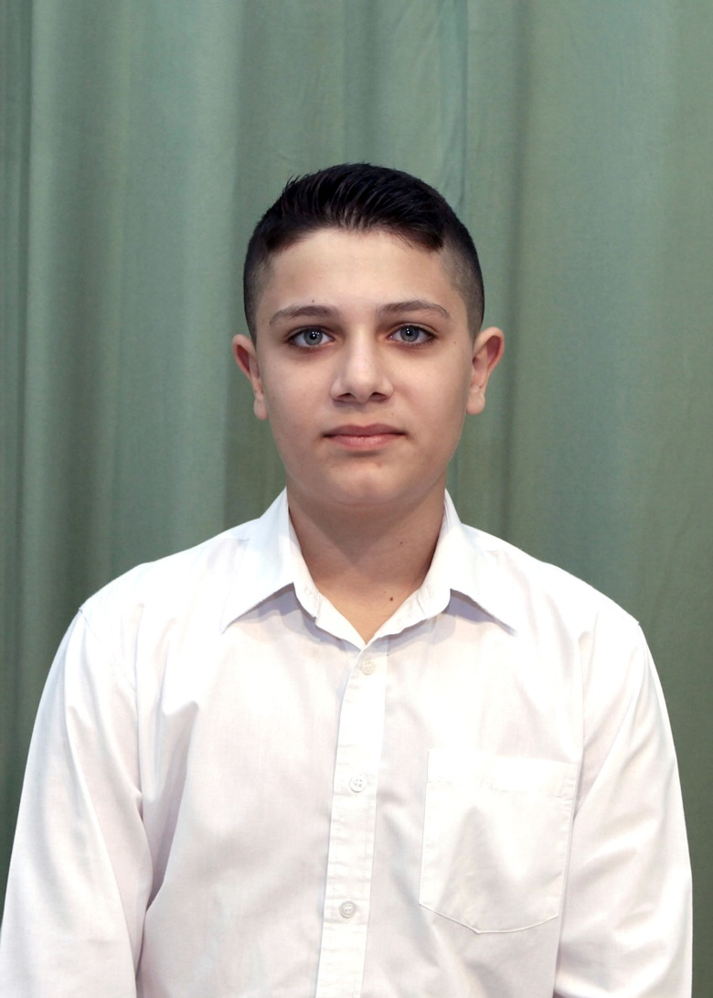
Εφραίμ Φιλίππου
Τώρα που τελειώνει η εξάχρονη διαδρομή σε αυτό το σχολείο νιώθω μεγάλη συγκίνηση γιατί πέρασα 6 χρόνια χαράς αλλά και αγωνίας. Θυμάμαι τις εκδρομές που περνούσαμε τέλεια, τις αθλητικές ημερίδες που χαιρόμαστε κάθε δευτερόλεπτο, τα αυτοσχέδια θέατρα και τα διαλείμματα που κάναμε πρόβες….

Slide 32
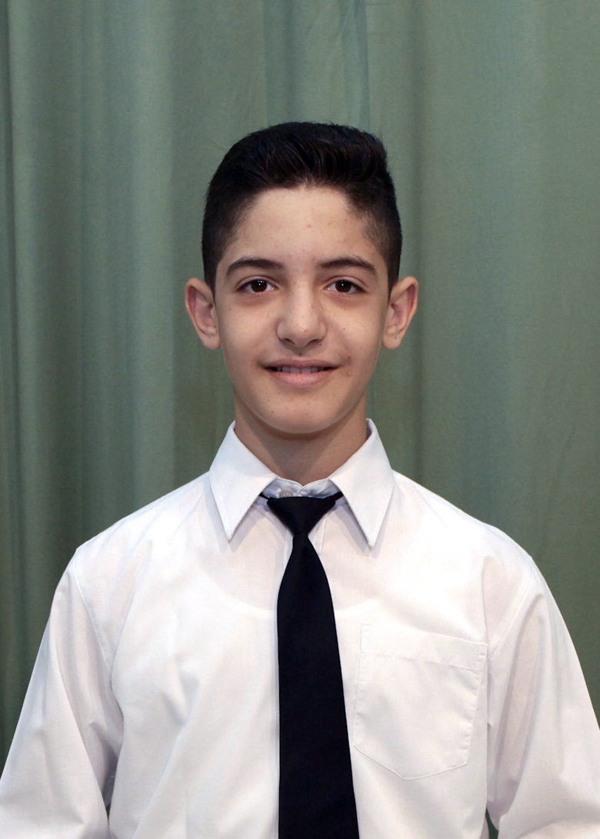
Χαράλαμπος Φιλίππου
Θυμάμαι ότι είχαμε αγωνία αν θα πετύχουμε στις γιορτές. Αξέχαστοι θα μου μείνουν οι καυγάδες και τα παιχνίδια στην αυλή! Αξέχαστες είναι και οι αθλητικές ημερίδες στις οποίες ο καθένας μας προσπαθούσε να περάσει την επίδοση του άλλου!

Slide 33
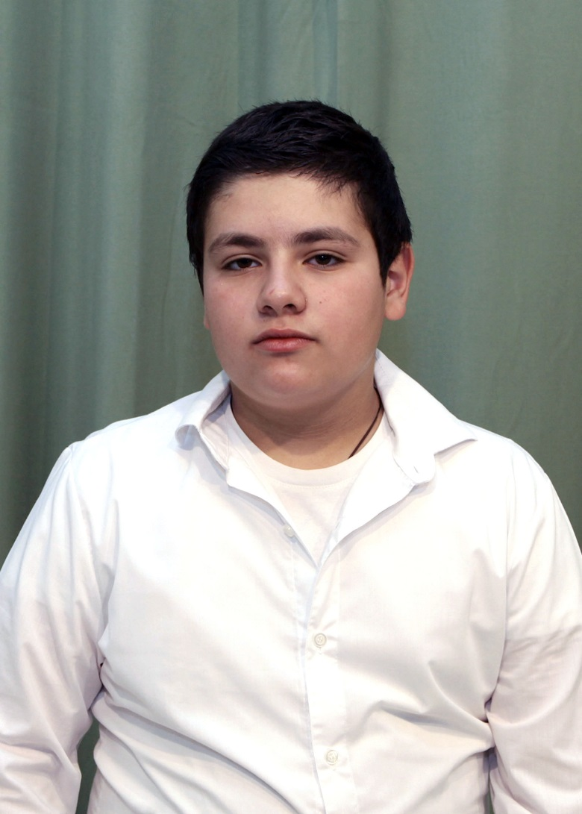
Κωνσταντίνος Χαϊλή
Εγώ τρελαινόμουν για τα αυτοσχέδια θέατρα και τις εκπαιδευτικές εκδρομές! Θυμάμαι ακόμα μια χριστουγεννιάτικη γιορτή, όπου είδα ένα χριστουγεννιάτικο δέντρο και είπα τα λόγια μου «Είναι τόσο ψηλό! Θα κρεμάσουμε πολλά στολίδια!»

Slide 34
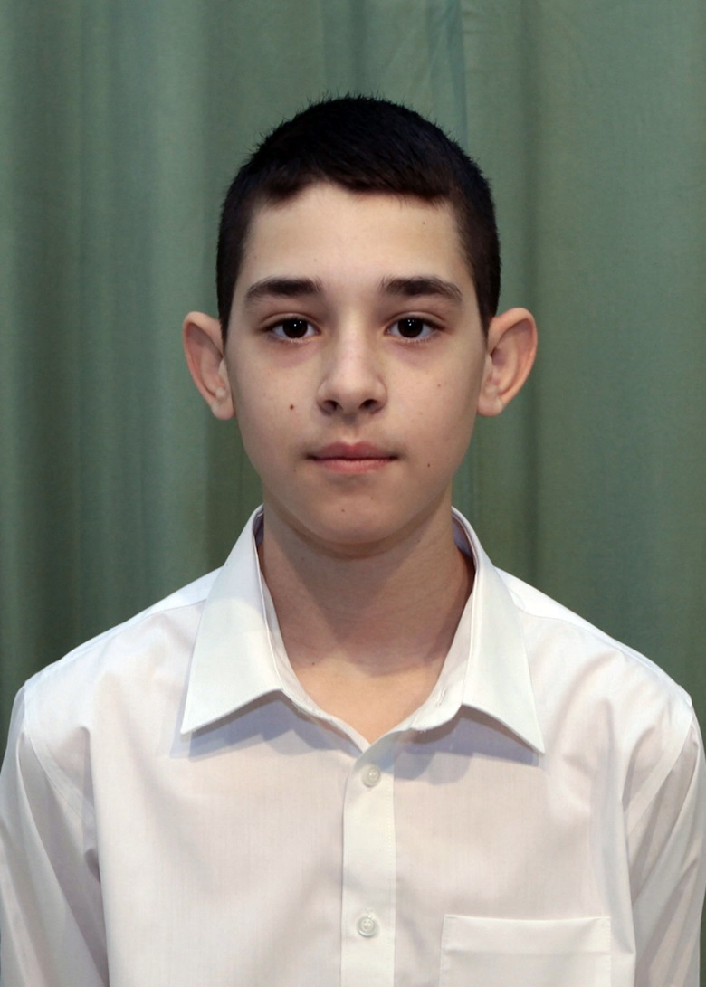
Ανδρέας Χαραλάμπους
Αυτό που θα θυμάμαι από το σχολείο είναι τα γκολ που έβαζα όταν παίζαμε ποδόσφαιρο.
Νιώθω χαρούμενος που τελειώνει το δημοτικό γιατί θα πάω στο γυμνάσιο.

Slide 35
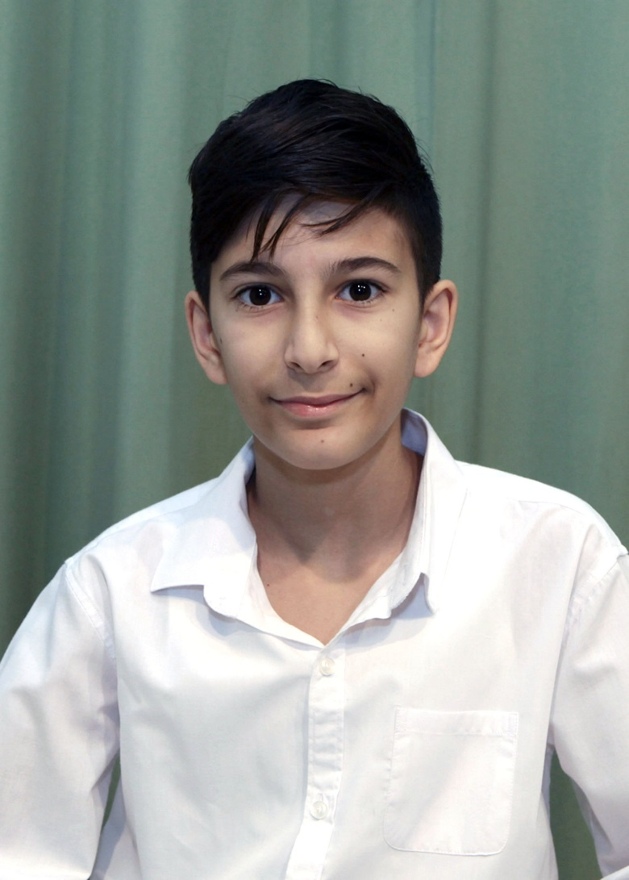
Παναγιώτης Χαραλάμπους
Τώρα που φεύγω από το δημοτικό σχολείο νιώθω ανάμεικτα συναισθήματα.
Νιώθω χαρά γιατί θα χορτάσουμε παιχνίδι και ύπνο. Νιώθω αγωνία για το άγνωστο και για τους νέους φίλους που θα κάνω στο γυμνάσιο.

